Slide 1
日期
Date
FHOI 马利
Blog: http://www.richardma.org/

Slide 2
简介
公元纪年
平年和闰年
一年中的第几天
日期的差

Slide 3
公元纪年
阳历
耶稣诞生年为公元元年
  公元元年前称“公元前”，公元元年后称“公元”
历史上消失的10天
  公元1582年10月5日－10月14日
  由于历法的误差，到十六世纪80年代，当时的历法已经不能准确显示太阳的轨迹。公元1582年3曰1日，罗马教皇格里高利十三布诏修改儒略历。
UNIX Timestamp（时间戳）
  从1970年1月1日0时0分0秒开始到现在的秒数

Slide 4
平年和闰年
平年与闰年的判定
  整百年份除以400
    有余数为平年
    没有余数为闰年
  普通年份除以4
    有余数为平年
    没有余数为闰年

Slide 5
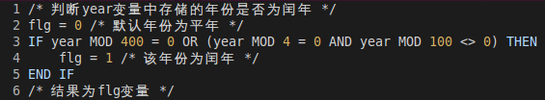
平年和闰年
闰年的条件为
  如果是400的倍数则一定是闰年
  如果是4的倍数且不是100的倍数则一定是闰年
  上面两个条件满足一个即可

Slide 6
一年中的第几天
给出一日期，例如4月24日，计算这是这一年中的第几天（年份是平年）？
思路
  计算从1月1日到这一天的天数
  先算出1月～3月的天数和
  然后加上本月经过的24天

Slide 7
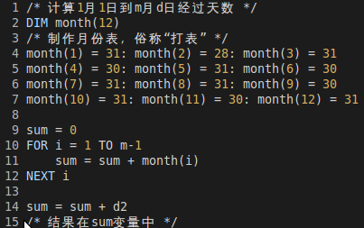
一年中的第几天

Slide 8
日期的差
任意给出两个日期，计算这两个日期中间相差多少天？（年份是平年）
思路
  分成三部分分别计算
到整月差的天数
整月份天数
最后一月剩余天数
Notes:
如果起止日期在同一个月里呢？（1月4日～1月13日）
这个算法会出现bug，要分开处理

Slide 9
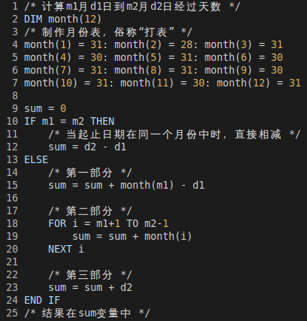
日期的差
Notes:
如果起止日期在同一个月里呢？（1月4日～1月13日）
这个算法会出现bug，要分开处理

